Slide 1
9장-클라이언트와의 대화 1: 쿠키

Slide 2
TOC
쿠키 사용
쿠키 구성
생성
값 사용
도메인/경로/유효시간
쿠키와 헤더

Slide 3
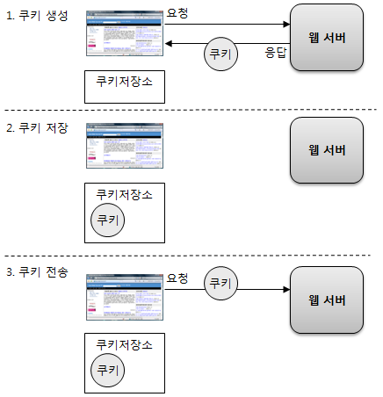
쿠키(Cookie)
'쿠키(cookie)'는 웹 브라우저가 보관하고 있는 데이터로서 웹 서버에 요청을 보낼 때 함께 전송
동작 방식

Slide 4
쿠키의 구성
구성 요소
이름 - 각각의 쿠키를 구별하는 데 사용되는 이름
값 - 쿠키의 이름과 관련된 값
유효시간 - 쿠키의 유지 시간
도메인 - 쿠키를 전송할 도메인
경로 - 쿠키를 전송할 요청 경로
쿠키 이름의 제약
쿠키의 이름은 아스키 코드의 알파벳과 숫자만을 포함할 수 있다.
콤마(,), 세미콜론(;), 공백(' ') 등의 문자는 포함할 수 없다.
'$'로 시작할 수 없다.

Slide 5
JSP에서 쿠키 생성 / 읽기
Cookie 클래스를 이용해서 쿠키 생성
클라이언트가 보낸 쿠키 읽기
읽기 관련 주요 메서드
<%
Cookie cookie = new Cookie("cookieName", "cookieValue");
response.addCookie(cookie);
%>
Cookie[] cookies = request.getCookies();
메서드 | 리턴타입 | 설명
getName() | String | 쿠키의 이름을 구한다.
getValue() | String | 쿠키의 값을 구한다.

Slide 6
쿠키 값의 인코딩/디코딩 처리
쿠키는 값으로 한글과 같은 문자를 가질 수 없음
쿠키의 값을 인코딩해서 지정할 필요 있음
쿠키 값의 처리
값 설정시 : URLEncoder.encode("값", "euc-kr")
예, new Cookie("name", URLEncoder.encode("값", "euc-kr"));
값 조회시 : URLDecoder.decode("값", "euc-kr")
Cookie cookie = …; String value = URLDecoder.decode(cookie.getValue(), "euc-kr");

Slide 7
쿠키 값 변경
기존에 존재하는 지 확인 후, 쿠키 값 새로 설정
Cookie[] cookies = request.getCookies();
if (cookies != null && cookies.length > 0) {
for (int i = 0 ; i < cookies.length ; i++) {
if (cookies[i].getName().equals("name")) {
Cookie cookie = new Cookie(name, value);
response.addCookie(cookie);
}
}
}

Slide 8
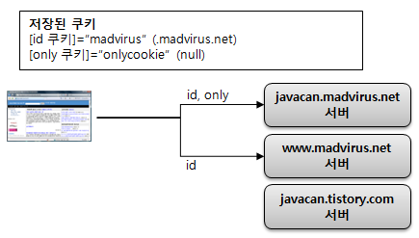
쿠키의 도메인과 경로
도메인 지정시, 해당 도메인에 쿠키 전달
Cookie.setDomain()으로 쿠키 설정
도메인 형식
.madvirus.net - 점으로 시작하는 경우 관련 도메인에 모두 쿠키를 전송한다.
www.madvirus.net - 특정 도메인에 대해서만 쿠키를 전송한다.
웹 브라우저는 도메인이 벗어난 쿠키는 저장하지 않음
쿠키 도메인에 따라 쿠키가 전달
only 쿠키를 javacan.madvirus.net 서버에서
생성했다고 한 경우

Slide 9
쿠키의 경로 / 유효 시간
경로 설정시 해당 경로를 기준으로 쿠키 전달
경로 미 설정시, 요청 URL의 경로에 대해서만 쿠키 전달
경로 설정시, 설정한 경로 및 그 하위 경로에 대해서 쿠키 전달
Cookie.setPath()로 경로 설정
유효 시간
유효 시간 미 지정시, 웹 브라우저 닫을 때 쿠키도 함께 삭제
Cookie.setMaxAge()로 쿠키 유효 시간 설정
유효 시간이 지나지 않을 경우 웹 브라우저를 닫더라도 쿠키가 삭제되지 않고, 이후 웹 브라우저를 열었을 때 해당 쿠키 전송됨
유효 시간 : 초 단위로 설정

